Slide 1
MOS И cmos ИНТЕГРАЛНИ СХЕМИ. ТЕХНОЛОГИЧНИ СХЕМИ ЗА ИЗГОТВЯНЕ

Slide 2
Волт – амперната характеристика на MOS транзистор със заземен сорс е показана на фиг.1. B нея различаваме три области:
а) област на отсечка I_{D}=0, |V_{G}|<|V_{T}|,
където V_{T} е праговото напрежение на транзистора;
б) триодна област |V_{D}+V_{T}|≤|V_{G}|;
в) пентодна област |V_{T}|<|V_{G}|<|V_{D}+V_{T}| - област на на тока
B триодната област на характеристиките токът през транзистора се описва с уравнението:
(1)

Slide 3
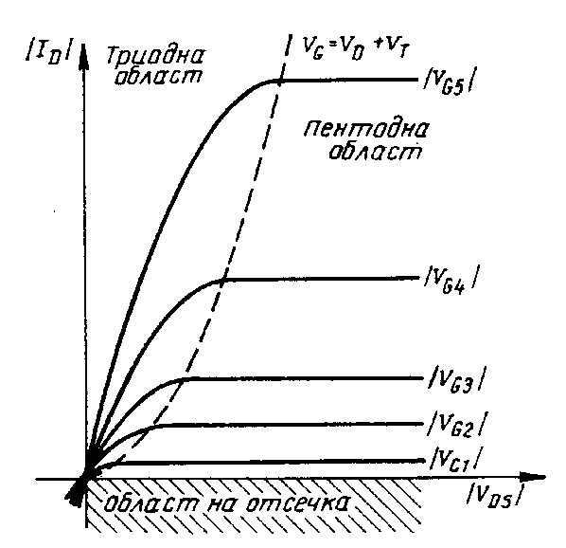
Фиг.1.

Slide 4
B пентодната област уравнението на тока е
(2)
където μ_{p} е средната подвижност на дупките на канала;
- специфичният капацитет на тънкия окис:
ε_{ox} – диелектричната проницаемост на силициевия двуокис;
d_{ox} – дебелината на силициевия двуокис под гейта;
b – широчината на канала;
L – ефективната дължина на канала.

Slide 5
Тъй като дифузията се извършва едновременно във вертикална и хоризонтална посока, ефективната дължина на канала е по-малка от дължината l, определена на фотошаблона. Обикновено се приема L=I-2x_{j}, където x_{j} е дълбочината на PN прехода. При MOS транзисторите с къс канал е необходимо допълнително отчитане на полето.
Уравненията на тока могат да се запишат по друг начин, който е по-удобен при проектиране на MOS схеми.

Slide 6
Въвеждат се два нови параметъра:
Тогава уравн. (1) и (2) придобиват вида
I_{DS}=K[2(V_{GS}-V_{T})V_{DS}-V_{DS}²] за |V_{GS}-V_{T}|>|V_{DS}|,
и I_{DS}=K(V_{GS}-V_{T}) за |V_{GS}-V_{T}|≤|V_{DS}|
Параметърът β₀ силно зависи от технологията и конструктивните параметри на транзистора. Параметърът К зависи от от топологията на прибора, т. е. може да се изменя в процеса на проектиране.

Slide 7

Параметърът β₀ зависи от температурата.
Законът на изменение е
където Т₀ е абсолютната температура. На фиг.2. е показано графично зависимостта
Характеристиките на транзистора се изменят в случая на разлика в потенциалите на подложката и сорса (ефект на подложката). Когато преходът подложка – сорс е поляризиран обратно, обеднената област между подложката и канала се разширява.

Slide 8
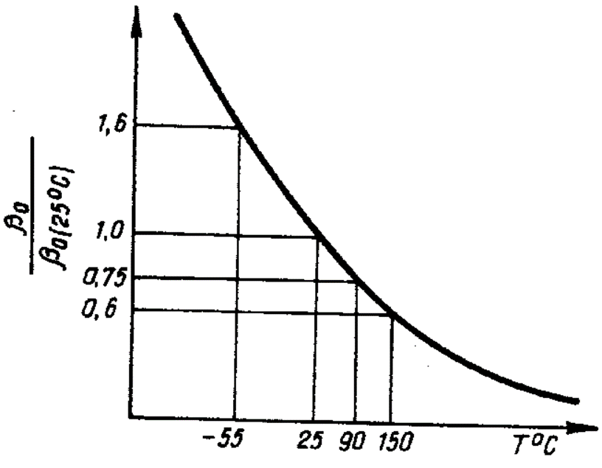
Фиг. 2.

Slide 9
Следователно необходимо е по-високо напрежение на електрическото поле на гейта, за да се образува провеждащ канал, т.е. праговото напрежение се повишава:
|ΔV_{T}|=a|V_{nS}|^{x},
където V_{nS} е напрежението подложка – сорс;
ΔV_{T} – промяната на праговото напрежение;
а и х са коефициенти, зависещи от топологията на прибора и технологията на изготвяне.

Slide 10
Обикновено се приема
Тогава
Формулата дава достатъчно точна средна оценка за влиянието на подложката.

Slide 11
Капацитети на MOS интегралните схеми
При определяне на параметрите на MOS схема важно значение имат съществуващите капацитети – собственият капацитет на MOS структурата и паразитните капацитети. Собственият капацитет на MOS транзистора C_{MOS} се състои от капацитетите гейт – сорс, гейт – дрейн, дрейн – сорс. Паразитните капацитети са:
C_{PN} е капацитетът на прехода подложка – P⁺- област;
C_{M} – капацитетът между металната шина и силициевата подложка в пасивната област на структурата;
C_{MP} – капацитетът метал – окис – P⁺- област;

Slide 12
MOS кондензатор
“Идеалната" CV – крива за P-Si е показана на фиг. 3 с плътна линия. Поради вградената инверсия на повърхността за Р- полупроводник е показана и реалната (отместена) крива. Величините ΔV_{GI} и ΔV_{GA} зависят само от концентрацията и също могат да се определят графично. Ha CV – кривата са означени всички характерни стойности на потенциала и капацитета. Показана е и CV – кривата за N- Si Широко разпространият метод за изучаване на електронните свойства на повърхността е измерването на реалната CV крива.

Slide 13
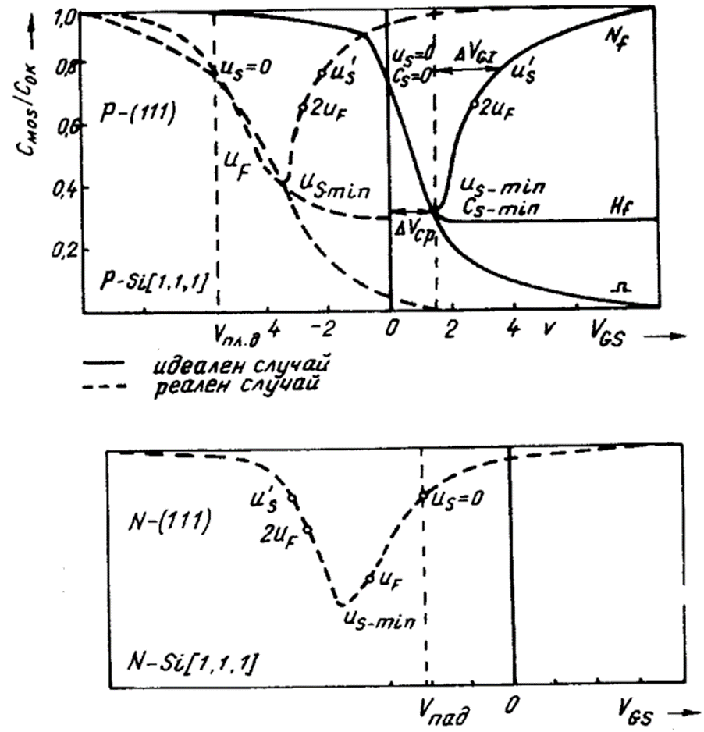
Фиг. 3

Slide 14
Според дефиницията C _{mos} може да се измери, като към постоянното напрежение V_{GS} се приложи променлива съставка. Различават се три случая:
а) Nf – измерване с ниска честота, при което може да се отчете влиянието на подвижните заряди в инверсионния слой;
б) Hf – измерване с висока честота, при което тези носители не могат да “реагират";
в) импулсно измерване, при което се създават неравновесни условия и дълбоко обедняване.

Slide 15
технологични схеми за изготвяне на
MOS и CMOS интегрални структури
Ha фиг.4,5,6 и 7 е показана технологичната последователност на стандартната Р- канална технология, на технологията със силициев гейт, на комплементарната MOS технология и LOC MOS/PLANOX технологията. Тези технологични схеми са в основата на MOS интегралните схеми, независимо от тяхната модификация.

Slide 16
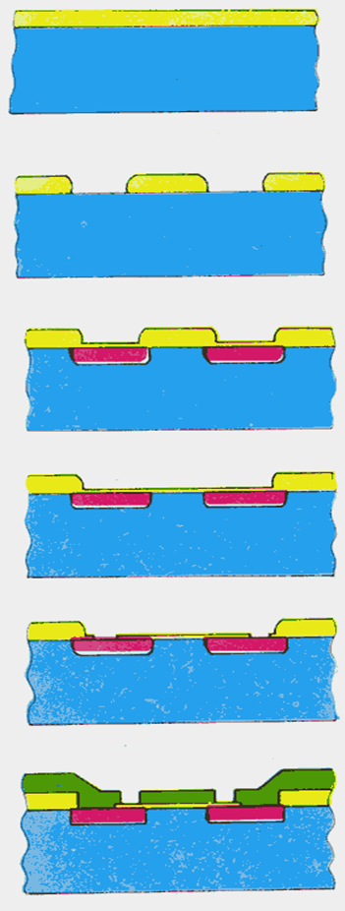
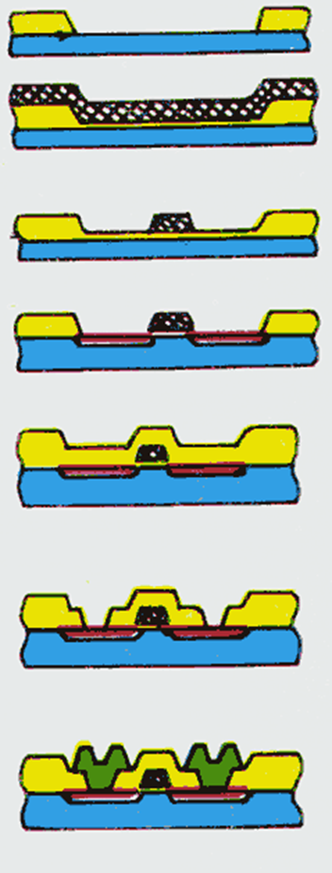
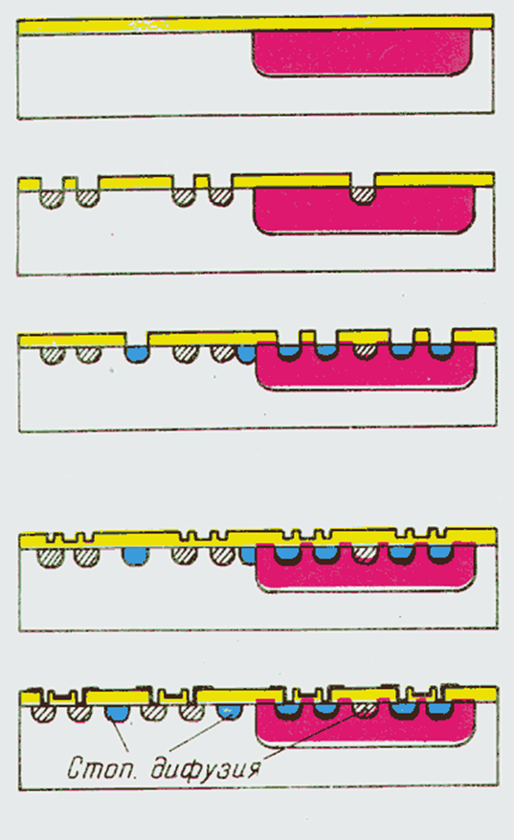
Фиг. 4 Фиг. 5 Фиг. 6

Slide 17
Характерно за вертикалната геометрия на съвременните MOS прибори е изключителната сложност, породена от последователното редуване на тънки покрития от различен характер, като полисилиций, SiO₂, Si₃N₄, Al и др. По целесъобразност тези особености се разглеждат при отделните схеми.. Параметрите на използваните технологични операции се определят от конструктивните разчети на структурите.

Slide 18
Стандартната Р- канална технология (PMOS) се характеризира с една дифузия, която не е свързана с постигане на критични параметри. Най-съществената операция е тънкото окисление. За конструирането на сорса и дрейна могат да бъдат използвани и другите методи за създаване на PN преходи. Широко приложение, особено в N-каналната технология (NMOS), намира йонната имплантация. Метализацията може да бъде различна. Използват се Al, W, Mo и Cu.

Slide 19
Без особени различия е технологията, създаваща силициев гейт (фиг. 5). Отлагането на поликристален Si и използването му като маска са най-характерните особености. Разлика има и във фотолитографския процес, по-специално при едновременно ецване на Si и SiO2.
Комплементарната технологична схема (CMOS) (фиг. 6) изисква допълнителни дифузионни процеси.
Ha фиг. 7 е показана технологията LOCMOS. Тя изисква допълнително отлагане на Si₃N₄, което служи за маска при окислението.

Slide 20
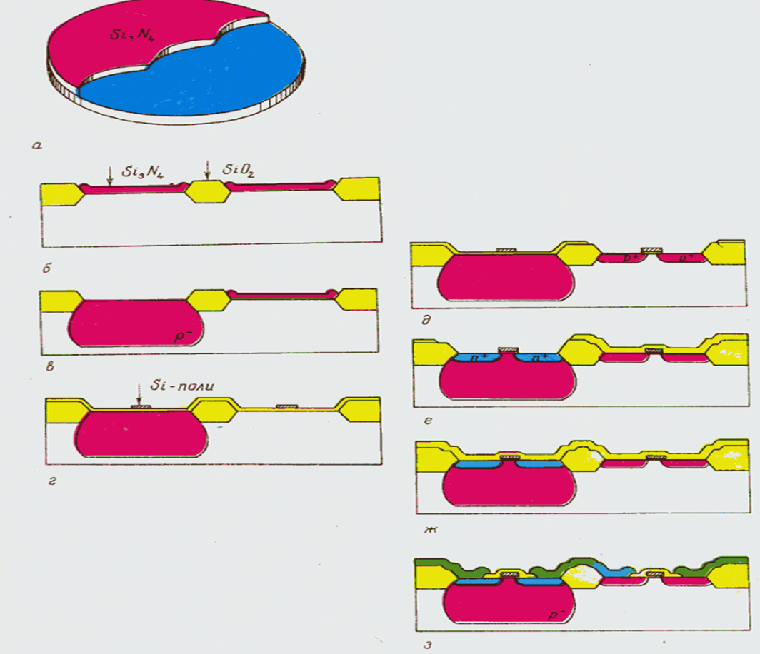
Фиг. 7

Slide 21
Операциите, свързани с Si₃N₄, особено във варианта ISOMOS, са подобни на тези от технологичните схеми ISOPLANAR I и II при биполярните прибори. По този начин се избягва необходимостта от провеждане на стоп – дифузии, което облекчава избора на хоризонтална геометрия.

Slide 22
ЛИТЕРАТУРА
1. Филипов Ф., Конструкция и технология на полупроводникови прибори, София, Издателство „Техника“, 1988
2. Йорданов Р., Филипов Ф., Ръководство за лабораторни упражнения по Микроелектроника, Издателство на ТУ-София, 2013

